Slide 1



WoMakersCode Bootcamp @ SPTW
Notes:
Início da apresentação

Slide 2


Morganna Giovanelli
Estudante de Análise e Desenvolvimento de Sistemas na FATEC de Mogi das Cruzes, Desenvolvedora na BRQ e uma eterna aprendiz. Apaixonada por tecnologia, por frameworks ágeis, por comunidades e pelo mundo nerd. Para sempre evangelizadora da palavra da Lovelace.
about.me/morgiovanelli
Notes:
Apresentar a pessoa

Slide 3
o que é versionamento?
Notes:
Interagir com as pessoas que estão assistindo para ver o que sabem sobre versionamento e para incentivar a participação.

Slide 4
“arquivo_final_v1”
“arquivo_final_v2”
“arquivo_final_mesmo”
“arquivo_final_de_verdade”
“arquivo_final_AGORAVAI”
QUEM NUNCA?
Notes:
Brincar com a situação de que fazíamos isso antigamente… ou até mesmo hoje ainda fazemos em alguns casos.

Slide 5
“O controle de versão é um sistema que registra as mudanças feitas em um arquivo ou um conjunto de arquivos ao longo do tempo de forma que você possa recuperar versões específicas.”
fonte: https://git-scm.com/book/pt-br/v1/
Notes:
Explicar.

Slide 6
por que versionar é importante?
Notes:
Novamente interagir com as pessoas que estão assistindo para ver o que acham sobre o assunto e para incentivar a participação.

Slide 7
Comparar;
Reverter;
Recuperar;
Controlar;
Usuários;
Modificar;
Melhorias;
Bugs;
Atualizações.
Notes:
Explicar e dar exemplos.

Slide 8

“O Git é um sistema de controle de versão distribuído gratuito e de código aberto projetado para lidar com tudo, de projetos pequenos a muito grandes, com velocidade e eficiência.”
fonte: https://git-scm.com/
Notes:
Introduzir e explicar o que é git.

Slide 9

“GitHub é uma plataforma de hospedagem de código-fonte com controle de versão usando o Git. Ele permite que qualquer usuário cadastrado na plataforma contribua em projetos privados e/ou Open Source de qualquer lugar do mundo.”
fonte: https://pt.wikipedia.org/wiki/GitHub
Notes:
Introduzir e explicar o que é github.

Slide 10





{...}
Notes:
Exemplos de outros repositórios.

Slide 11
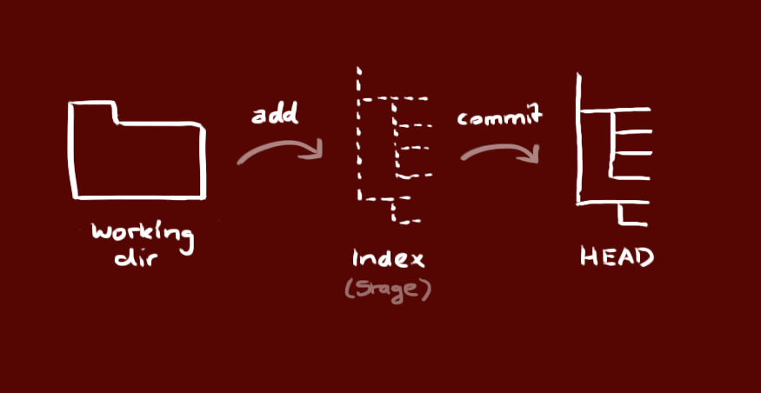
área temporária
confirmação
arquivos vigentes
fluxo básico de trabalho
Notes:
Exemplificar como funciona a questão do controle e do fluxo no github.

Slide 12

Importante lembrar que:
Notes:
Perguntar para o pessoal que está assistindo se concordam com isso e o motivo de concordarem. Explicar as diferenças caso não tenha ficado claro para quem assiste.

Slide 13

Notes:
Comentar sobre questão da compra e open source.

Slide 14

vamos começar
Notes:
Introduzir assunto e prática ao mesmo tempo.

Slide 15
Criando uma conta no GitHub
https://github.com/
Notes:
Ajudar quem ainda não tem conta no github a criar uma.

Slide 16
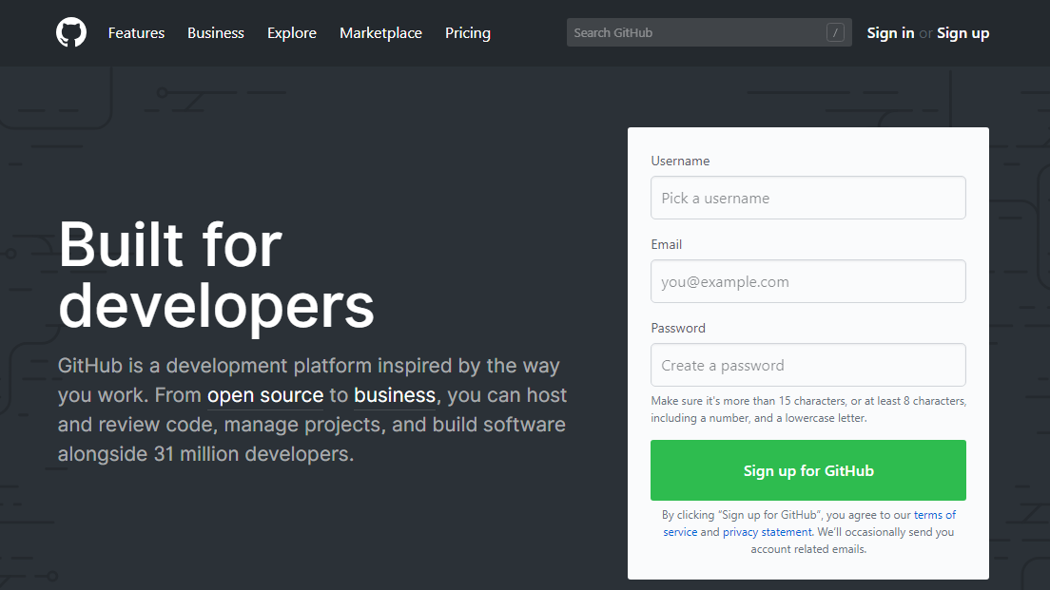
Notes:
Tela de exemplo.

Slide 17
Instalando o Git
https://git-scm.com/downloads
Notes:
Ajudar quem ainda não tem o git instalado e explicar o motivo da instalação.

Slide 18
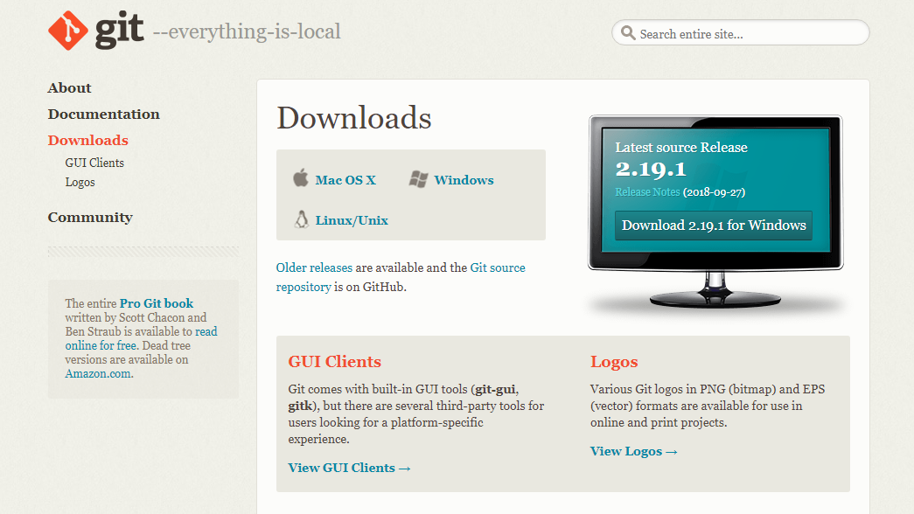
Notes:
Tela do link do slide anterior. Explicar sobre as opções Mac OS X, Windows e Linux.

Slide 19
Configuração da Conta Local
nome de usuário
git config --global user.name “seunome”
e-mail da sua conta
git config --global user.email “seuemail”
Notes:
Ajudar a fazer e fazer junto no computador essa configuração.

Slide 20
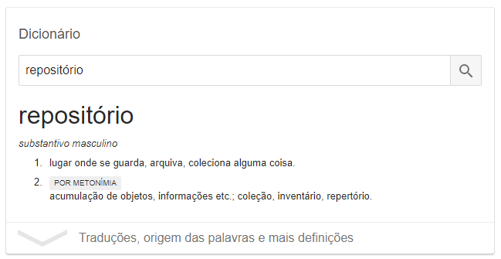
fonte: google.com
Notes:
Começar a explicar o que é repositório.

Slide 21

“Um repositório de software é um local de armazenamento de onde pacotes de software podem ser recuperados e instalados em um computador.”
fonte: https://pt.wikipedia.org/wiki/Repositório_(software)
Notes:
Explicar um pouco mais sobre repositório… podendo ser local ou na nuvem.

Slide 22
Criar um novo repositório
git init
dentro de uma pasta local
Notes:
Criar uma pasta no terminal e fazer o git init.

Slide 23
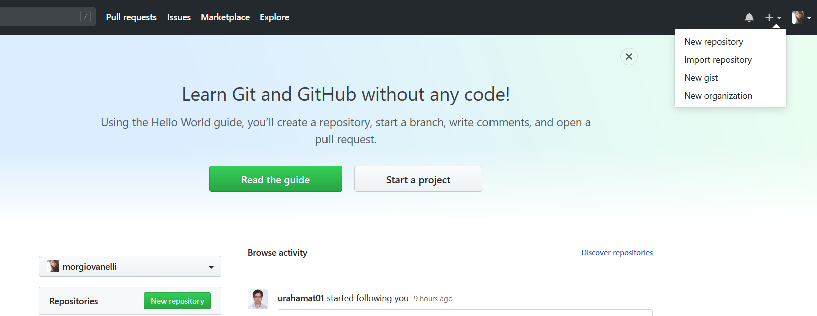

Slide 24
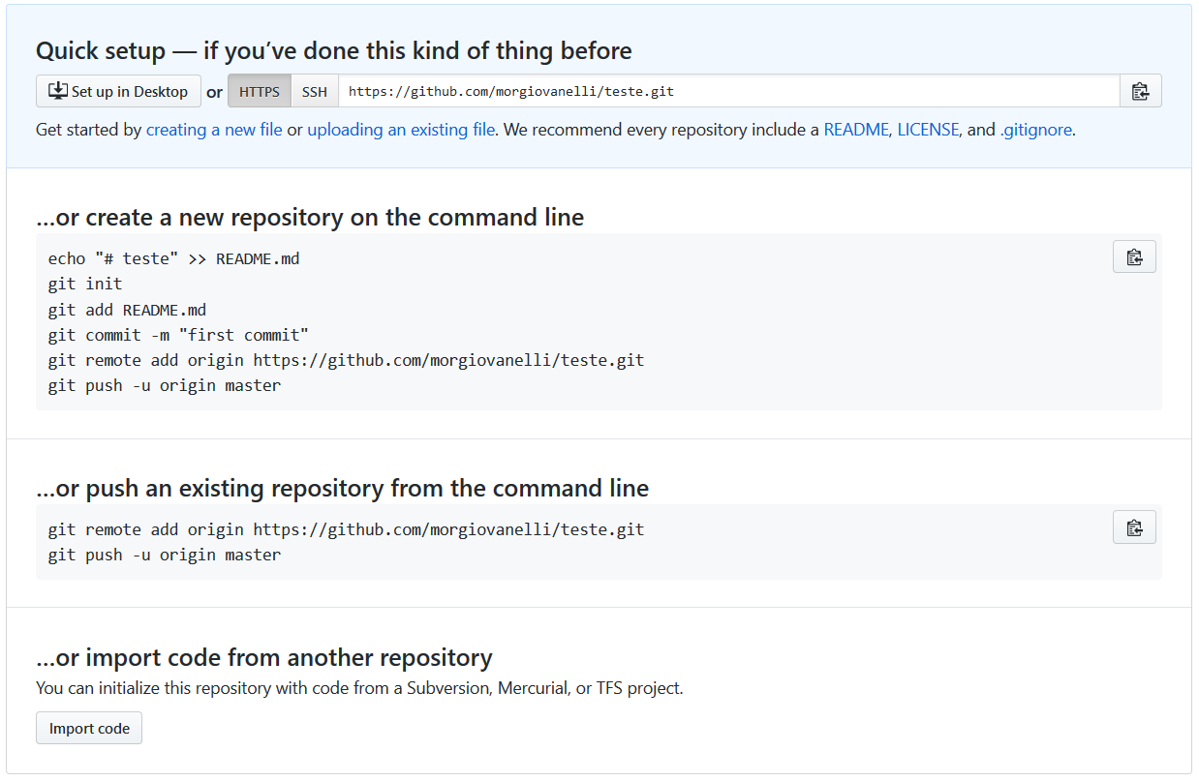

Slide 25
Obter um Repositório
repositório local
git clone /caminho/para/o/repositório
servidor remoto
git clone usuário@servidor:/caminho/para/o/repositório
Notes:
Explicar formas de se obter um repositório que já existe. Podemos comentar do fork nesse momento, mas não explicar ainda (está mais para o final).

Slide 26
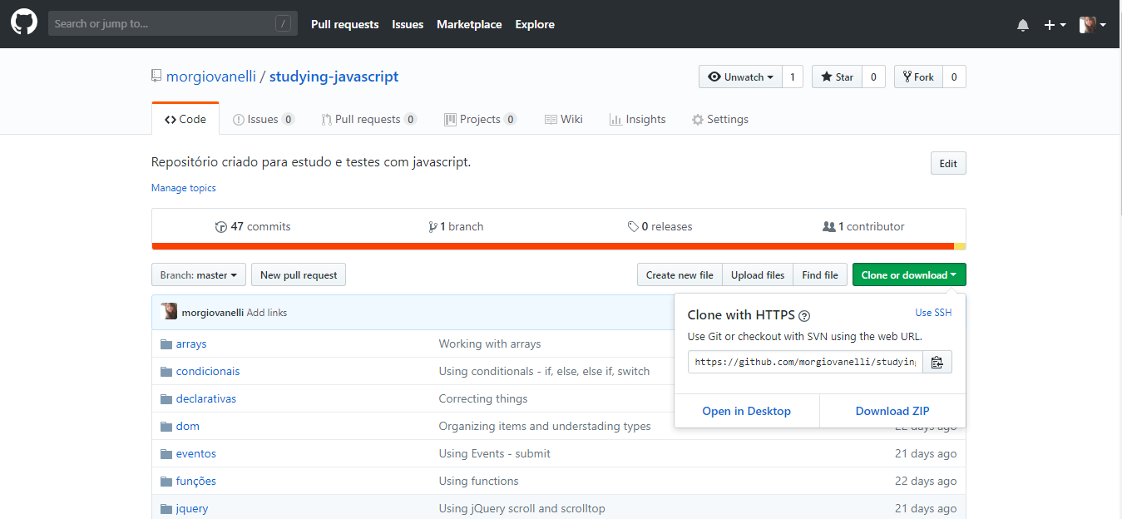
Notes:
Mostrar que também é possível fazer pela web e a questão de pegar o link.

Slide 27
Adicionar o Repositório
git remote add origin https://github.com/user/repositorio.git
Notes:
Explicar que também é possível adicionar um repositório no github quando foi criado localmente primeiro.

Slide 28

principais comandos
add commit
push pull
clone status
Notes:
Alguns exemplos de comandos, ressaltando que cada um deles podem ter diversos argumentos e parâmetros para uso e que há muito mais comandos que podem ser utilizados. É apenas a introdução.

Slide 29
git status
comando para verificar qual é o status do repositório em questão
Notes:
Explicar e fazer junto.

Slide 30
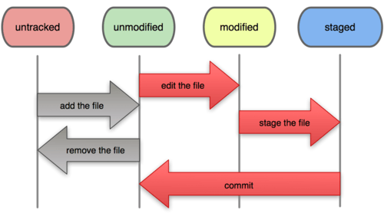
Notes:
Talvez colocar os exemplos dos status e explicar o que significam.

Slide 31
git add .
git add index.html
comando para adicionar uma nova alteração ao repositório
Notes:
Explicar e fazer junto, por exemplo criando um arquivo qualquer localmente.

Slide 32

para inserir
uma mensagem
git commit -m “Initial commit”
colocar a mensagem
comando para confirmar (localmente) as alterações realizadas até o momento
Notes:
Explicar e fazer junto. Dar exemplos de outras mensagens que podem ser incluídas e porque elas são importantes.

Slide 33

Branch
branch
principal
Notes:
Explicar o que é branch e como utilizar. Explicar o que é feature.

Slide 34

Branch
Notes:
Explicar que também é comum ter branch separando da master para um “merge” geral antes de subir para a master. Como por exemplo a “develop” ou “desenvolvimento”.

Slide 35
git branch nomedabranch
comando para criar uma nova branch
Notes:
Explicar e fazer junto.

Slide 36
git checkout nomedabranch
comando para alterar para a branch que se deseja trabalhar (HEAD)
Notes:
Explicar e fazer junto.

Slide 37
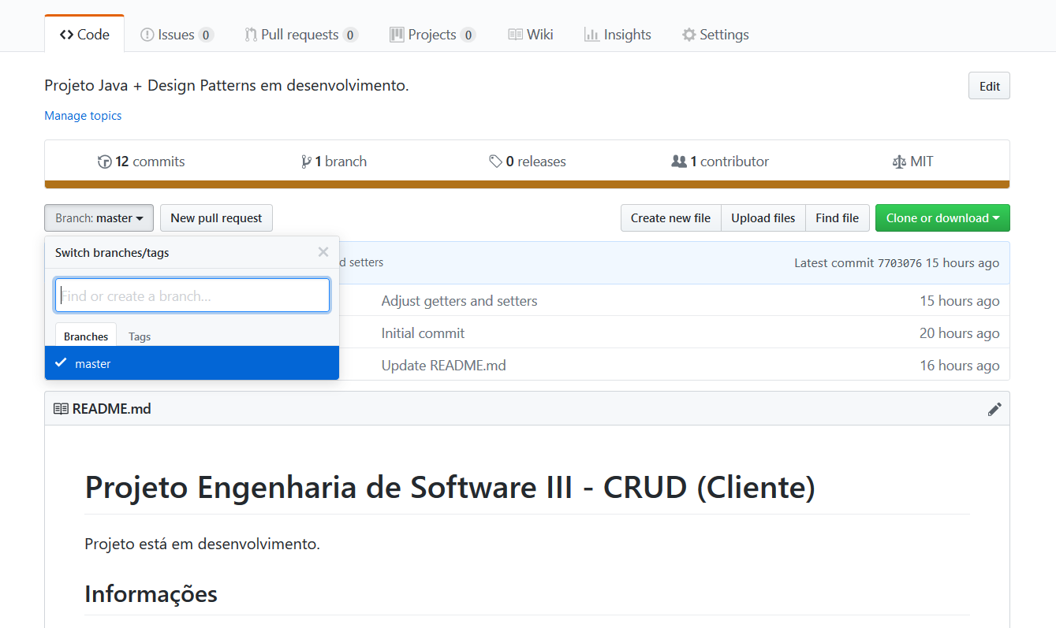
Notes:
Criar uma branch de exemplo. Explicar e fazer junto.

Slide 38

cuidado com branch e atualizações
cuidado com branch e atualizações
Notes:
Explicar porque existe o merge, como utilizar e os cuidados necessários para não se perder código e alterações no time.

Slide 39
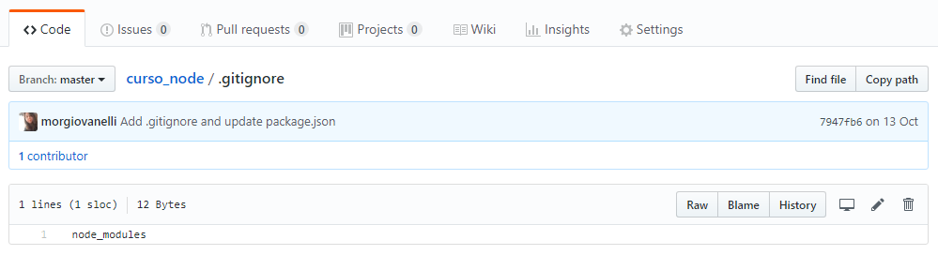
.gitignore
pasta com as referências do projeto
Notes:
Explicar porque existe o .gitignore e como utilizá-lo.

Slide 40
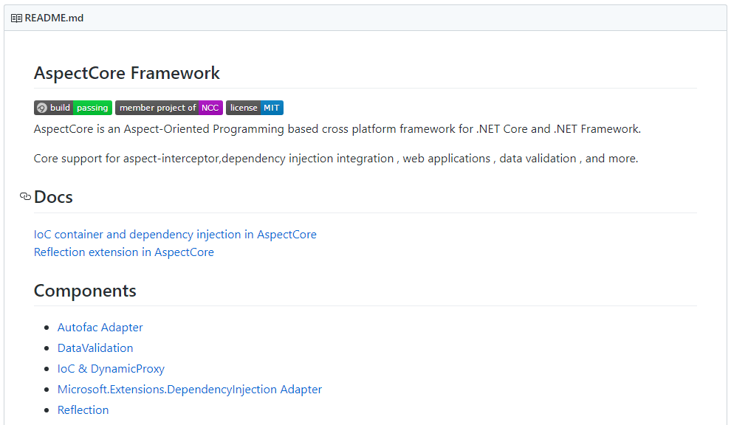
readme.md
Notes:
Explicar porque existe o readme.md, como utilizá-lo e qual a sua importância.

Slide 41
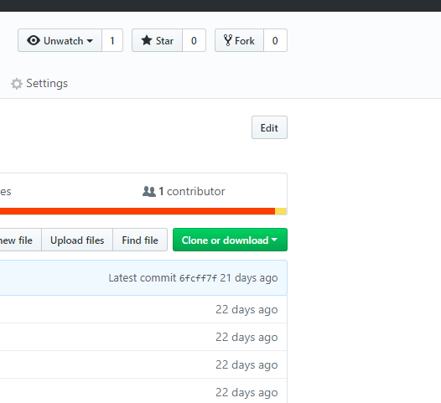

fork: yay open source!
Notes:
Explicar sobre o fork e ver se o pessoal que está assistindo compreende a diferença entre clone e fork. Comentar sobre utilizar fork inclusive para participar de projetos open source.

Slide 42

Dicas e Boas Práticas
Sempre atualize seu repositório local com o repositório remoto;
Faça um commit a cada alteração;
Acrescente comentários objetivos para cada commit;
Evite utilizar qualquer comando que altere alguma coisa de forma forçada;
Notes:
Explicar conforme o slide e dar exemplos quando possível.

Slide 43
Dicas e Boas Práticas
Crie branch separada para cada feature (a partir da branch principal);
É importante ter atenção ao fazer o merge;
Tenha o hábito de fazer o readme.md;
Utilize o .gitignore quando necessário;
Estude sobre as licenças;
Contribua com projetos open source.
Notes:
Explicar conforme o slide e dar exemplos quando possível. Comentar sobre as licenças e incentivar que o pessoal estude sobre isso.

Slide 44
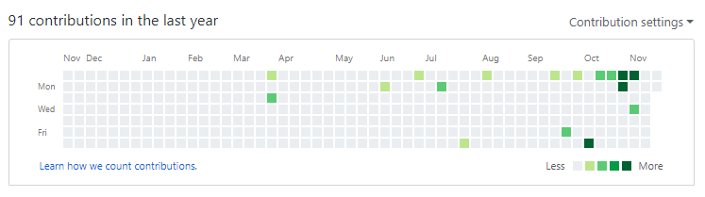

dica top =)
linkedin + github
= currículo
Notes:
Incentivar a utilizar, explicar o slide e as contribuições e como é importante manter o github, mesmo com exemplos de estudo, pois junto ao linkedin é um ótimo currículo e portifólio.

Slide 45

Notes:
Falar sobre o github pages e incentivar o pessoal a estudar sobre isso.

Slide 46
Vamos Praticar
https://womakerscode.gitbook.io/desvendando-git-e-github/hands-on/exercicio-1
https://womakerscode.gitbook.io/desvendando-git-e-github/hands-on/exercicio-2
https://womakerscode.gitbook.io/desvendando-git-e-github/hands-on/exercicio-3
Notes:
Se desse tempo, poderíamos fazer os exercícios de exemplo. Se não, deixamos para que pratiquem em casa. Qualquer coisa, fazemos link curto no bit.ly ou algo assim.

Slide 47

https://myoctocat.com/
Notes:
Como uma brincadeira, mostrar esse site bem legal para o pessoal fazer um octocat personalizado.

Slide 48
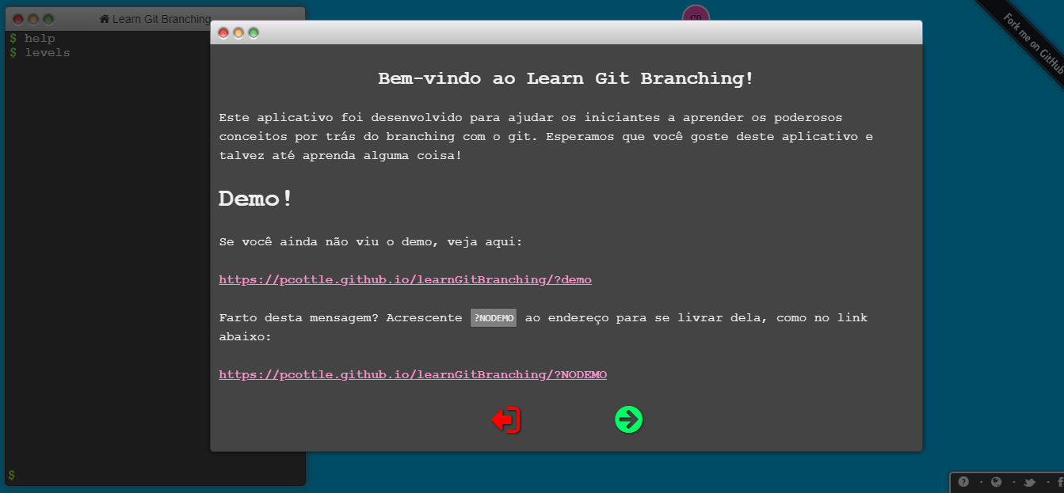
https://learngitbranching.js.org/
Notes:
Um exemplo para a prática online.

Slide 49

veja mais
https://womakerscode.gitbook.io/desvendando-git-e-github/
https://www.udemy.com/git-e-github-para-iniciantes/learn/v4/overview
https://git-scm.com/book/pt-br/v1/
http://rogerdudler.github.io/git-guide/index.pt_BR.html
https://learngitbranching.js.org/
https://myoctocat.com/
Notes:
Apenas algumas referências e incentivar o pessoal a estudar e ver mais comandos, mais formas de usar o git e o github.

Slide 50

“Ninguém é tão grande que não possa aprender, nem tão pequeno que não possa ensinar.”
(Esopo)
Notes:
Frase para incentivo e finalização.

Slide 51

Agradecemos muito
e pedimos que espalhem a palavra da Lovelace por aí!
Notes:
Agradecimento e incentivo para que continuem participando, que façam parte da comunidade e que compartilhem o conhecimento com outras amigas.

